Slide 1
光吸収 議論4,5
201710883 中島崚介

Slide 2
議論4

Slide 3
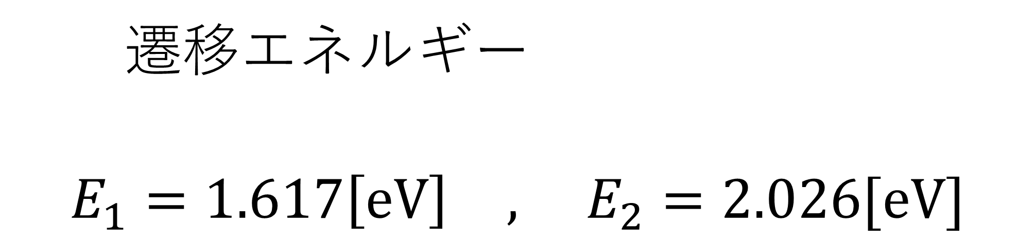
議論4
遷移エネルギー
$$E_{1}=1.617\left[eV\right] , E_{2}=2.026[eV]$$

Slide 4



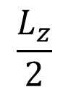
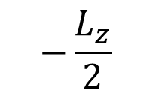

議論5
$$V(z)$$
$$V$$
$$E$$
$$z$$
$$−\frac{L_{z}}{2}$$
$$\frac{L_{z}}{2}$$

Slide 5
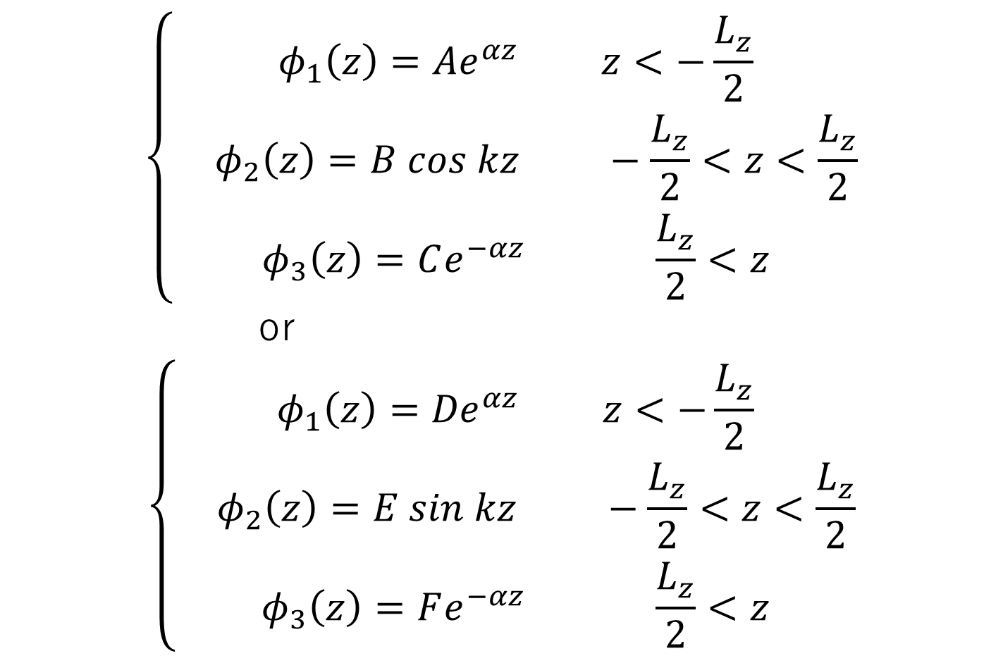
議論5
$$\left\{\begin{aligned}φ_{1}\left(z\right)={Ae}^{αz} z<−\frac{L_{z}}{2} \\ φ_{2}\left(z\right)=B cos kz −\frac{L_{z}}{2}<z<\frac{L_{z}}{2} \\ φ_{3}\left(z\right)=Ce^{−αz } \frac{L_{z}}{2}<z\end{aligned}\right.$$
or
$$\left\{\begin{aligned}φ_{1}\left(z\right)={De}^{αz} z<−\frac{L_{z}}{2} \\ φ_{2}\left(z\right)=E sin kz −\frac{L_{z}}{2}<z<\frac{L_{z}}{2} \\ φ_{3}\left(z\right)=Fe^{−αz } \frac{L_{z}}{2}<z\end{aligned}\right.$$

Slide 6
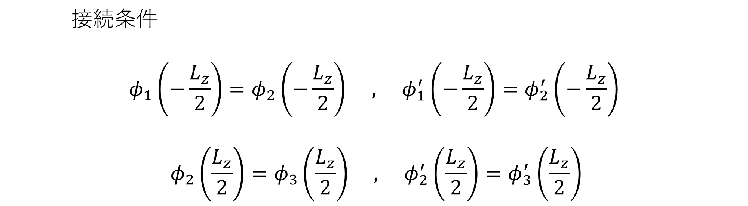
議論5
接続条件
$$φ_{1}\left(−\frac{L_{z}}{2}\right)=φ_{2}\left(−\frac{L_{z}}{2}\right) , φ_{1}^{′}\left(−\frac{L_{z}}{2}\right)=φ_{2}^{′}\left(−\frac{L_{z}}{2}\right)$$
$$φ_{2}\left(\frac{L_{z}}{2}\right)=φ_{3}\left(\frac{L_{z}}{2}\right) , φ_{2}^{′}\left(\frac{L_{z}}{2}\right)=φ_{3}^{′}\left(\frac{L_{z}}{2}\right)$$

Slide 7
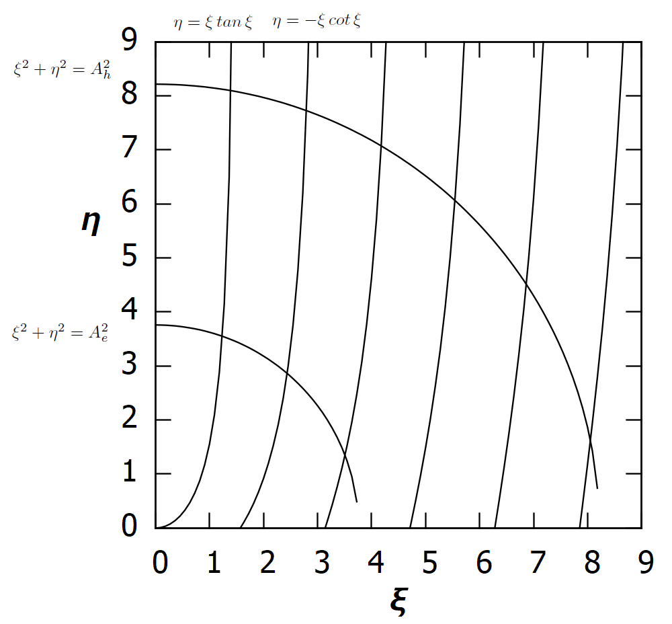
議論5

Slide 8
議論5
E₁ = 1.546[eV ] , E₂ = 1.844[eV ]

Slide 9
まとめ
3次元半導体と擬2次元半導体の光吸収
3次元ではフォノンの散乱により励起子構造が見られない
→ピークが小さい
2次元では束縛エネルギーの増大，振動子強度の増大
→明瞭な2重ピーク

Slide 10
まとめ
2次元状態密度はエネルギーに依らない
バンドギャップの形成
原子1つの場合はエネルギー準位は離散的な値
原子多数になるとエネルギー準位が集まって帯を形成
→許容帯と禁制帯の形成

Slide 11

まとめ
2次元状態密度はエネルギーに依らない
$\frac{1}{L^{2}}⋅2⋅2πk {\left(\frac{2π}{L}\right)}^{2}dk=\frac{m}{πℏ^{2}}$
→吸収スペクトルが階段状に

